Slide 1
Тақырыбы:
“Квадрат теңсіздік.
Квадрат теңсіздікті квадраттық функцияның
графигі арқылы шешу.”
Мақсаты:
8.2.2.8
квадрат теңсіздіктерді шешу;
Күтілетін нәтиже:
Квадрат теңсіздікті квадраттық функцияның графигі арқылы шешіп үйренеді.

Slide 2
Сабақтың міндеттері:
квадраттық функцияның графигін салуды,графиктердің орналасуын, квадраттық функцияның қасиеттерін қайталау;
квадраттық функцияның графигін схемалық түрде сала білуін дамытуды жалғастыру;
квадраттық теңсіздіктерді шеше білу алгоритмін қалыптастыру;
квадраттық теңсіздіктерді графиктік тәсілмен шешуге дағдыландыру;
материалды игеру деңгейін алғашқы тексеру;
оқушылардың шығармашылық ойлау қабілетін дамытуға,талдауға,жүйелеуге,өз ойын сауатты жеткізуге ықпал ету;

Slide 3
Анықтама: ах²+bх+с>0 , ах²+bх+с<0, ах²+bх+с≥0 , ах²+bх+с≥0 түріндегі теңсіздіктер квадрат теңсіздіктер деп аталады.Мұндағы а≠0.

Slide 4
Бір айнымалысы бар екінші дәрежелі теңсіздікті шешу алгоритмі
1. Теңсіздікті ax²+bx+c>0 (ax²+bx+c<0) түріне келтіру
2. y=ax²+bx+c функциясын қарастырамыз
3. Парабола тармақтарының бағытын анықтау
4. Параболаның ох осін қиятын нүктелерін анықтау (ax²+bx+c=0 теңдеуін шешіп; х₁ және х₂ табамыз
5. y=ax²+bx+c схемалық графигін саламыз
6. y>0 (y<0) болатындай параболаның бөлігін көрсетеміз
7. Абсцисса осінен y>0 (y<0) болатындай х-тің мәнін көрсетеміз
8. Аралықпен жауабын жазу

Slide 5
Теңсіздіктің шешімдер жиыны.
 | D =в² -4ас Теңсіздік | D < 0 | D = 0 | D > 0
1 | ах² + вх +с > 0 | (-∞ ; + ∞ ) | (-∞ ; +∞ ) | (-∞ ; х₁ ) U (х₂ ; + ∞ )
2 | ах² + вх +с < 0 | Бос жиын | Бос жиын | (х₁ ; х₂)
3 | - ах² + вх +с > 0 | Бос жиын | Бос жиын | (х₁ ; х₂)
4 | - ах² + вх +с < 0 | (-∞ ; + ∞ ) | (-∞ ; +∞ ) | (-∞ ; х₁ ) U (х₂ ; + ∞ )

Slide 6
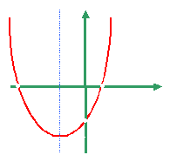
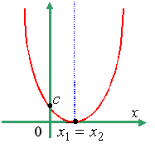
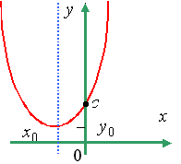
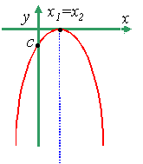
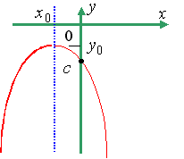
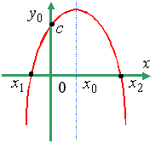
А
Б
Ә
В
Г
Д
1) у = -х²-3х-3 2) у = х²+4х-5 3) у = х² -2х+1
4) у = х²+5х+ 7 5) у = - х² +2х-1 6) у = - х²+4х+5

Slide 7
Теңсіздікті шешіңдер:
х²-3х-4<0

